Slide 1
PALLU
Etude randomisée, comparative , prospective, multicentrique de l’efficacité d’un adressage systématique en soins palliatifs chez des patients relevant d’une prise en charge palliative selon Pallia 10, lors d’une venue non programmée en centre de lutte contre le cancer
Pr Gisèle CHVETZOFF
M. Julien Gautier
Centre Léon Bérard, Lyon
Plateforme Nationale pour la Recherche sur la Fin de Vie
Webinaire – 18 septembre 2023

Slide 2
Généralités
Promoteur : Centre Léon Bérard (CLB), Lyon, France
Centre de coordination : DRCI – CLB
Coordonnateur du projet : Pr Gisèle CHVETZOFF (DISSPO)
Coordonnateur associé : Dr Bruno RUSSIAS (UGEI)
Equipe partenaire : Dép. SHS (étude ancillaire)
Financement : PHRC 2022
Centres participants :
  Centre Léon Bérard
  Institut Curie
  Institut de Cancérologie de Lorraine
  Institut du Cancer de Montpellier
  Centre Eugène Marquis
  Gustave Roussy
  (Curie St Cloud?)

Slide 3
Rationnel
Recommandations ASCO/ESMO : réduire l’agressivité des soins en fin de vie (chimio, hospitalisation, réanimation, sans accès aux soins palliatifs, décès en service aigu)
Early palliative care : amélioration des symptômes, QoL, diminution agressivité des soins, survie globale
  A introduire dès maladie incurable…mais est-il possible/utile de voir tous les patients ?
Question de recherche (récurrente) :
  Quel est le meilleur moment pour identifier les patients qui relèvent d’une PEC palliative?
PALLIA-10 : 10-item questionnaire pour screener les patients (Cf. PREPA-10¹)
Venue non programmée : rupture dans le parcours de soin et déséquilibre symptomatique.
  Intérêt potentiel du repérage des besoins en soins palliatifs à ce moment-là ?
¹ Molin Y, Gallay C, Gautier J, Lardy-Cleaud A, Mayet R, Grach MC, Guesdon G, Capodano G, Dubroeucq O, Bouleuc C, Bremaud N, Fogliarini A, Henry A, Caunes-Hilary N, Villet S, Villatte C, Frasie V, Triolaire V, Barbarot V, Commer JM, Hutin A, Chvetzoff G. PALLIA-10, a screening tool to identify patients needing palliative care referral in comprehensive cancer centers: a prospective multicentric study (PREPA-10). Cancer Med. 2019 Jun;8(6):2950-2961.

Slide 4
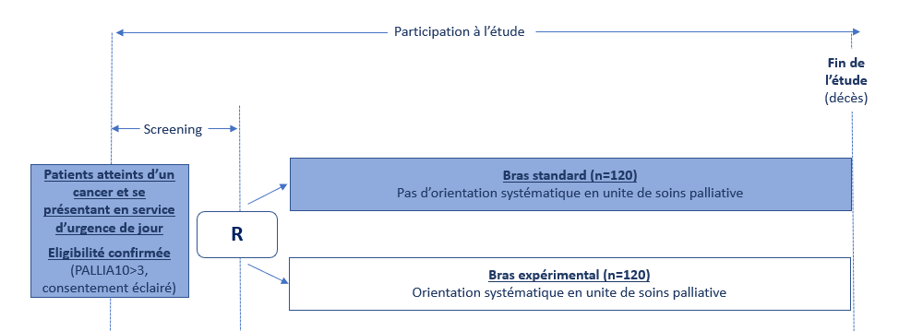
Schéma de l’étude
Randomisation stratifiée sur la prise en charge par une équipe douleur : oui/non

Slide 5
Objectif principal de l’étude
Objectif principal : Comparer, dans le contexte d’une venue non programmée en centre de lutte contre le cancer, l’efficacité (en termes d’agressivité des soins en fin de vie) d'une orientation systématique vers les soins palliatifs des patients atteints de cancer et nécessitant des soins palliatifs selon l’échelle Pallia 10.
Critère de jugement principal : proportion de patients considérés en échec au regard du niveau d’agressivité des soins en fin de vie.
Les patients qui remplissent au moins un des critères suivants seront considérés en échec :
Plus d’une hospitalisation dans les 30 derniers jours de vie ;
Plus d’un passage dans un service d’urgence dans les 30 derniers jours de vie ;
Plus de 14 jours à en hospitalisation dans les 30 derniers jours de vie ;
Hospitalisation dans un service de réanimation dans les 30 derniers jours de vie ;
Traitement de chimiothérapie dans les 14 derniers jours de vie ;
Nouvelle ligne de chimiothérapie initié dans les 30 derniers jours de vie ;
Décès en hôpital de soins actifs.

Slide 6
Critères secondaires de l’étude
Objectifs secondaires :
  Caractériser l’agressivité des soins en fin de vie ;
  Ressources médicales mobilisées en matière de soins palliatifs ;
  Qualité de Vie (HADS, FACT-G7) ;
  Symptômes de la maladie cancéreuse (ESAS) ;
  Lieu de décès ;
  Survie Globale (SG) ;
Conduire des analyses coût-utilité et coût-efficacité (Part. : Lionel PERRIER)
Objectifs exploratoires : Etude intégrée de SHS (auto-questionnaires à remplir par les soignants des services d’urgence de jour) pour décrire leur perception des soins palliatifs précoces (Part. : Pr. Véronique CHRISTOPHE)

Slide 7
Population de l’étude
Principaux critères d’inclusion :
Homme ou femme ≥ 18 ans ;
Diagnostic confirmé de tout type de tumeur solide ou hématologique ;
Admission non programmée pour cause d’évènement aigu intercurrent, non-prévisible et lié au cancer, à ses thérapies ou encore à une comorbidité ;
Score PALLIA-10 > 3/10.
Principaux critères de non-inclusion :
Patient inconscient, incapable de fournir un consentement éclairé et signé (contexte d’urgence) ;
Randomisation antérieure dans cette étude clinique ;
Patient déjà suivi par une équipe de soins palliatifs ;
Espérance de vie inférieure à 1 mois, selon le jugement du personnel du service d’urgence ;
Toute condition médicale ou psychosociale susceptible de compromettre la capacité du patient à se conformer aux visites de l'étude ou de compromettre la collecte des résultats rapportés par le patient ;
Patient sous tutelle ou curatelle.

Slide 8
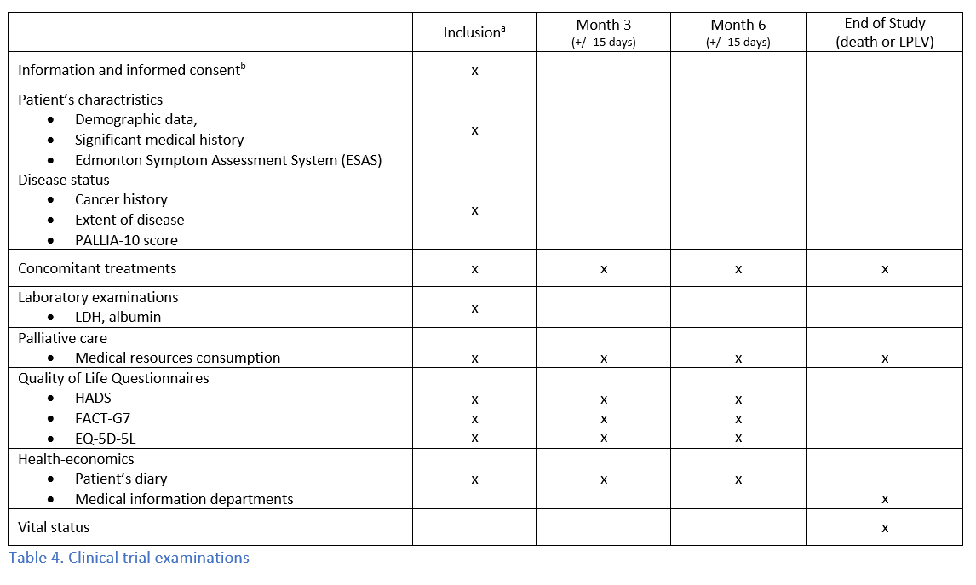
Evaluations de l’étude

Slide 9
Taille de l’échantillon
Hypothèses concernant le taux d'agressivité des soins dans le dernier mois de vie :
  Bras standard : 65% (taux actuellement observé¹) ;
  Bras expérimental : 45% (réduction de 20%) ;
Risque α : 5% en situation bilatérale ;
Puissance statistique (1-β) : 80% ;
Total de 192 patients (96 patients par bras) ;
Total de 240 patients randomisés (120 patients par bras)
(20% de patients potentiellement non évaluables)
¹ Picard A. Évaluation de l’agressivité des soins en fin de vie dans un Centre de Lutte contre le Cancer. Thèse de médecine générale. 08 novembre 2018.

Slide 10
Calendrier prévisionnel
Soumissions réglementaires / envoi contrats : effectué
Premier patient : Q4 2023
Dernier patient inclus : Q1 2025
Dernière visite du dernier patient inclus : Q4 2025
“Blind review” et clôture de la base : Q2 2026
Rapport statistique / soumission manuscrit : Q4 2026

Slide 11
Retour d’expérience
Montage du projet (stratégie globale)
  Processus construit (études successives, e.g. PREPA-10)
  Processus long (plusieurs années)
  Hétérogénéité des organisations >
    Travail préliminaire pour harmoniser les procédures protocolaires
  Hétérogénéité des pratiques
    Training aux outils sélectionnés (PALLIA-10)
  PHRC = LOI + dossier final (processus long)
    Etape de validation de la faisabilité (logistique, ressources humaines, financières, etc.)

Slide 12
Retour d’expérience
Ecueils potentiels
  Délais d’activation : PHRC = engagement des cliniciens ≠ activation
    Délais promoteur : Conception / Création BDD / Réglementaire (soumissions et instruction), etc.
    Collaborations (Pôle Innovations & stratégie, Département SHS)
    Passages en commissions internes
    Négociations contrats
  Afflux potentiel de patients +++ / Ressources humaines suffisantes?
    Attribution d’un nombre de patients à inclure / centre
    Organisation à mettre en place (e.g. jours on / jours off) ?
  Financement du projet (cout réel >>> budget)
    Estimer le cout réel (AO INCa/DGOS = AOs concurentiels (budgets contraints > compétitivité)
    Redistribution aux centres participants
    Impact de la durée de l’étude sur le cout total (nécessité d’évaluer la faisabilité)

Slide 13
MERCI DE VOTRE ATTENTION
Investigateur coordonnateur
Pr Gisèle CHVETZOFF (DISSPO)
Gisele.chvetzoff@lyon.unicancer.fr
Investigateur associé
Dr Brunio RUSSIAS (UGEI)
Gisele.chvetzoff@lyon.unicancer.fr
Chef de projet
Julien GAUTIER
Julien.gautier@lyon.unicancer.fr
Coordonnatrice de projet
Laurie BISSUEL
Laurie.bissuel@lyon.unicancer.fr
Méthodologiste / Statisticienne
Dr Amélie ANOTA
Amélie.anota@lyon.unicancer.fr
Analyses médico-économiques
Lionel PERRIER
Lionel.perrier@lyon.unicancer.fr
Sciences Humaines & Sociales
Pr Véronique CHRISTOPHE
Véronique.christophe@lyon.unicancer.fr

